Slide 1
Tema 2: Los Sistemas Operativos de texto (MS-DOS) y gráficos (Windows).
Informática, Escuela Técnica Superior Forestal, Facultad de Ciencias Forestales y Ambientales, Universidad de Los Andes. Profesor: José Ávila.

Slide 2
Subtemas
Inicio de una sesión de trabajo.
Archivos y directorios: nombres, referencias globales, rutas.
Preparación y organización de los archivos en un disco.
Estructura jerárquica del árbol de directorios.
Creación y borrado de directorios.
Copia, cambio de nombre, borrado y movimiento de archivos.
Manejo básico del ambiente gráfico.
Manejo de ventanas.
Ejecución de aplicaciones.
Administración de archivos.

Slide 3
MS-DOS y Windows.
Nace en 1982.
Microsoft.
IBM-PC (PC-DOS).
Dirty Operating System.
Microprocesador 8088 de Intel.
8 versiones principales. Año 2000.
Disquetes de 5,25 pulg.
Símbolo de sistema en Windows.
Núcleo MS-DOS y Windows NT.
Distribución de Software.
Nace en 1985 con Interfaz Gráfica de Usuario (GUI).

Slide 4
1.1. Inicio de una sesión de trabajo.
Se ejecuta a nivel de usuario.
Privilegios y permisos.
Protección y privacidad.
Configuración personal y predeterminada.
Procesos de usuario y de sistema.

Slide 5
1.2. Archivos y directorios: nombres, referencias globales, rutas.
Extensión de los archivos.
Nombres. \ / ? : * “ | < >
Rutas. Memoria secundaria y terciaria. 260 caracteres.
Unidades y particiones.

Slide 6
1.3. Preparación y organización de los archivos en un disco.
Cabecera (Sector de Arranque)
Partición
Partición
Sistema de Archivos
Sistema de Archivos

Slide 7
Organización de los archivos
Asignación del tamaño de los sectores de datos.
Gestión del espacio libre.
Fragmentación de datos.
Ubicación de archivos.
Metadatos y cabecera de archivos.
Denominación | Sistema Decimal | Sistema Binario
Kilo
Mega
Giga
Tera

Slide 8
1.4. Estructura jerárquica del árbol de directorios.
Lista Plana.
Jerarquía en pirámide o cajas. (Matrioska).

Slide 9
1.5. Creación y borrado de directorios.
Privilegios.
Caracteres permitidos
Longitud de nombre.

Slide 10
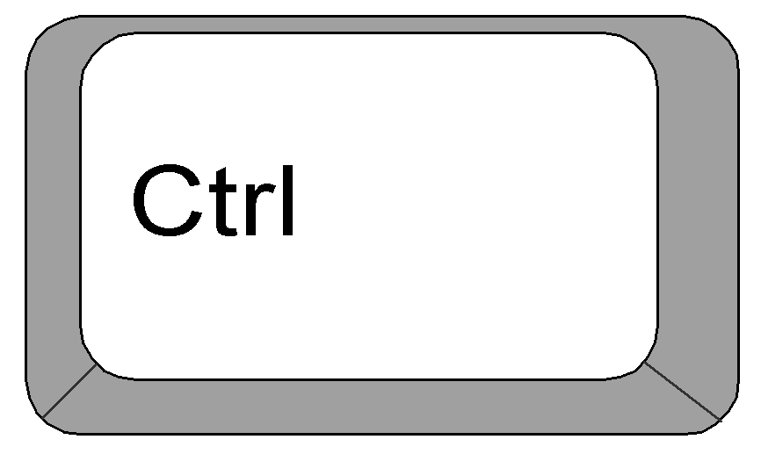
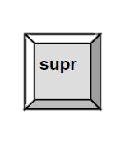
1.6. Copia, cambio de nombre, borrado y movimiento de archivos.
Privilegios.
Extensiones.
Uso actual.
*Portapapeles*
+
+
+

Slide 11
1.7. Manejo básico del ambiente gráfico.
Barra de Tareas.
Barras de Herramientas.
Barra de Título.

Slide 12
1.8. Manejo de ventanas.
Manejo de ventanas individuales:
Restaurar (cuando está Maximizada).
Cambiar tamaño (Tamaño personalizado).
Mover (Tamaño personalizado).
Minimizar.
Maximizar.
Cerrar.
Manejo de grupos de ventana:
Ventanas en cascada.
Ventanas apiladas.
Ventanas en paralelo.
Mostrar el escritorio.
+ M

Slide 13
1.9. Ejecución de aplicaciones.
Doble clic.
Desde Inicio.
+ R
Aplicaciones en segundo plano.

Slide 14
Subtemas
Inicio de una sesión de trabajo.
Archivos y directorios: nombres, referencias globales, rutas.
Preparación y organización de los archivos en un disco.
Estructura jerárquica del árbol de directorios.
Creación y borrado de directorios.
Copia, cambio de nombre, borrado y movimiento de archivos.
Manejo básico del ambiente gráfico.
Manejo de ventanas.
Ejecución de aplicaciones.
Administración de archivos.

